Slide 1
Windows App
24组成员：魏卿，苗旭，吴虹，汪嫱

Slide 2
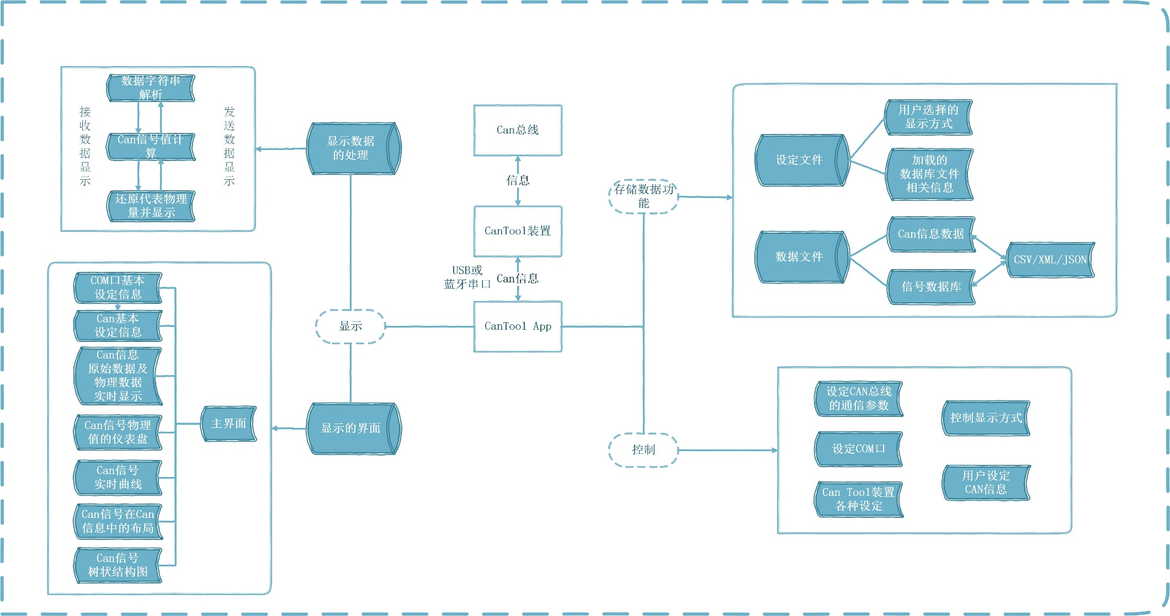
需求分析图

Slide 3
项目分解
接收：
1.CanToolApp接收CanTool装置发送的CAN信息。
2.根据CAN信息和信号描述数据库解析数据字符串。
3.数据字符串来得到CAN信号值，并还原物理量信息，显示出来。
发送：
4.通过APP界面设定物理量再转换成CAN信号值。
5.根据描述数据库把把CAN信号值进行合成。
6.发送给CanTool装置。

Slide 4
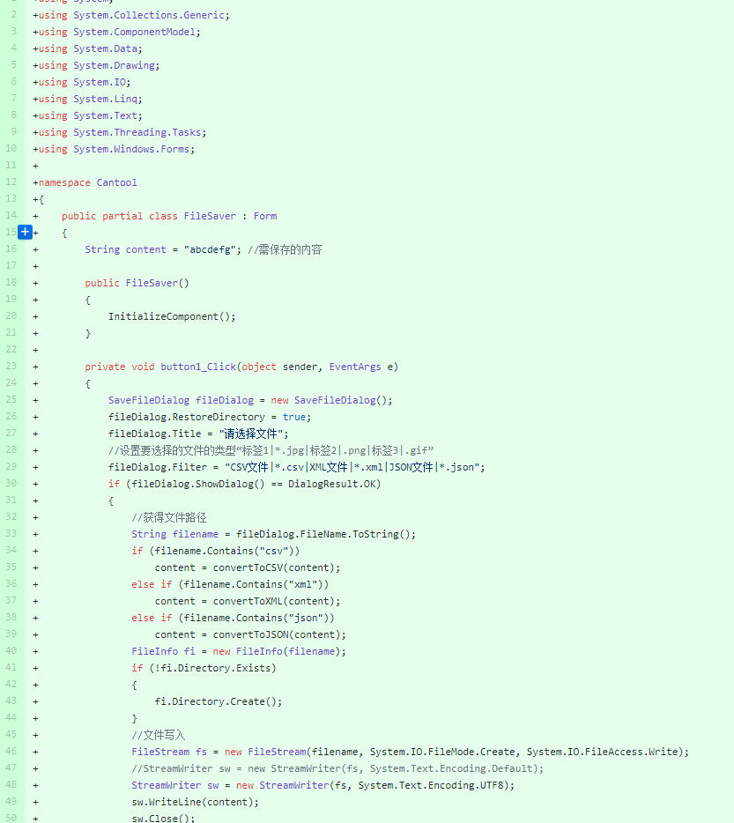
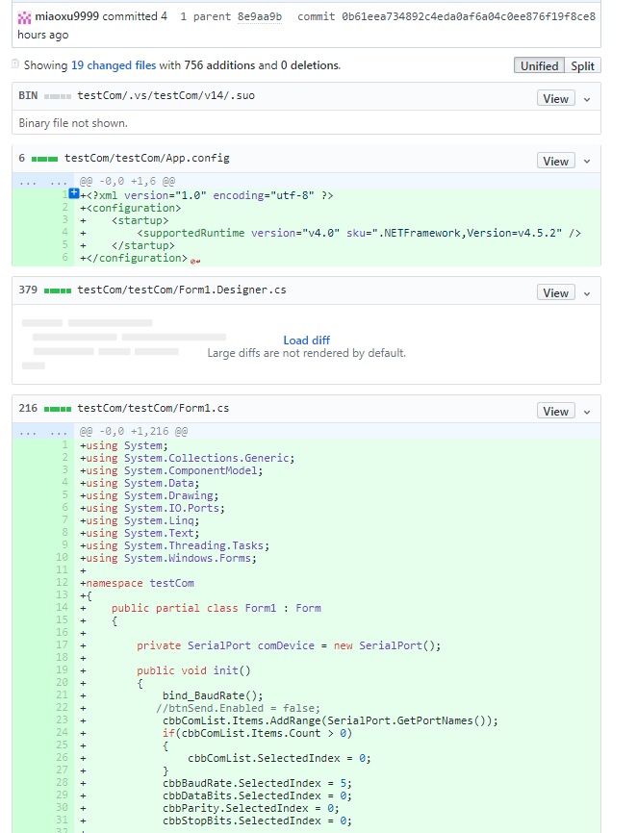
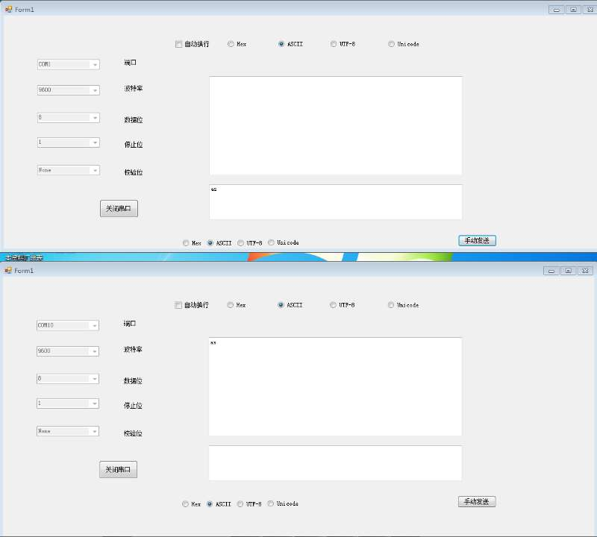
已实现功能
1.APP对装置的接收和发送
2.文件的存储

Slide 5
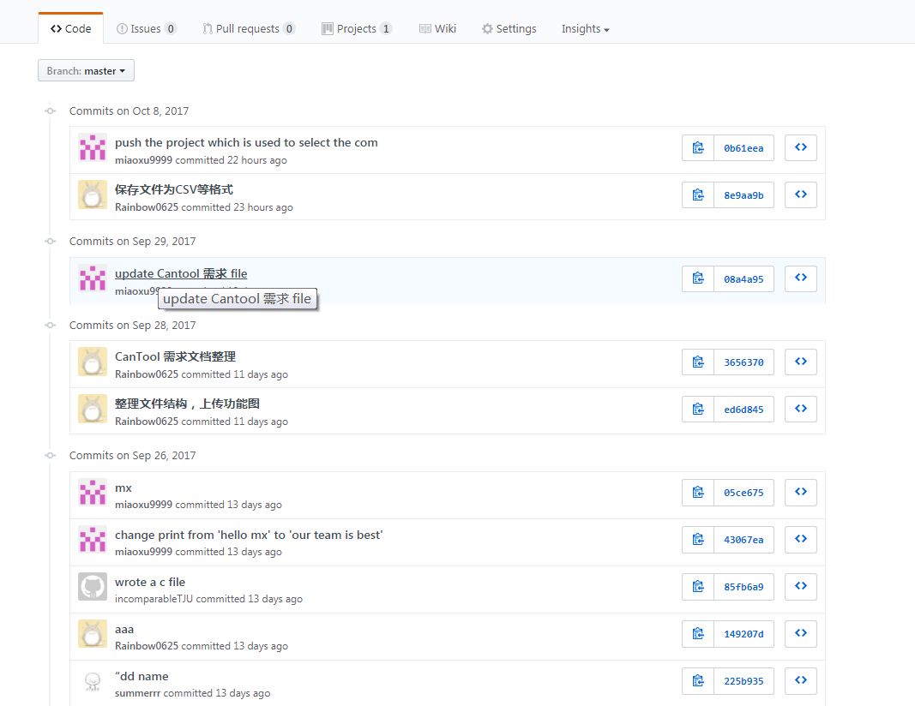
团队工作安排
魏卿：解析、合成CAN信息
苗旭：CAN信息的接收和发送
吴虹：文件的存储
汪嫱：物理量的界面显示

